Slide 1
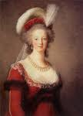
Придворный этикет в России XVIII века

Slide 2
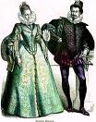
В России культура этикета распространилась значительно позднее, чем в Западной Европе.

Slide 3
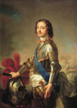
Жизненный уклад России начал резко меняться в эпоху Петра I.

Slide 4
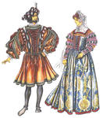
Он преследовал три цели: приучение высших классов русского общества к формам обхождения, приобщение женщин к общественной жизни, слияния различных классов и их смешение с иностранцами.

Slide 5
Создавались специальные руководства и наставления, где подробно разъяснялось, как надлежит вести себя в обществе в различных ситуациях, например «Юности честное зерцало, или Показания к житейскому обхождению».

Slide 6
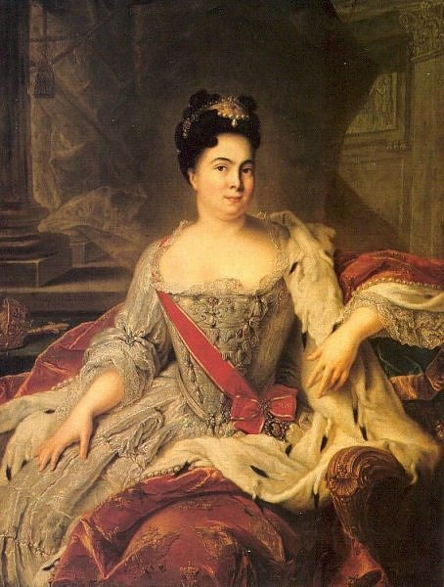
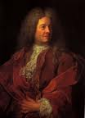
Придворный быт был строго регламентирован и сопровождался сложными церемониями. Каждый день во дворце проходили торжественные выходы членов императорской фамилии, приемы иностранных послов, аудиенции частным лицам.

Slide 7
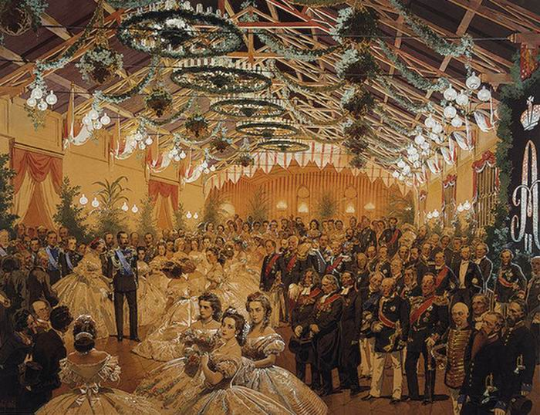
Особое место в светской жизни вообще и в придворной в частности занимали балы. Балы были введены в России Петром Великим после его возвращения из-за границы в 1717 году. Следствием этого был издан в 1719 г. указ о собраниях-ассамблеях. Петр сам составил правила организации ассамблей и правила поведения на них гостей по французскому примеру.

Slide 8
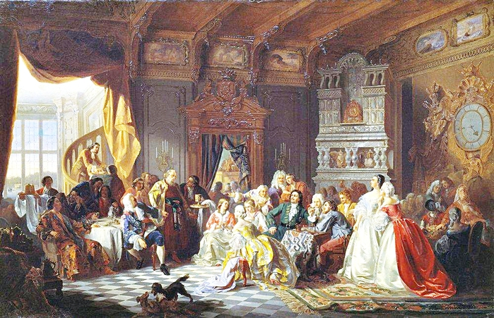
Пышность, роскошь, сословная замкнутость, преобладание формальной стороны этикета над его содержанием все эти признаки были отражены в дворянском этикете второй половины ХVIII века.

Slide 9
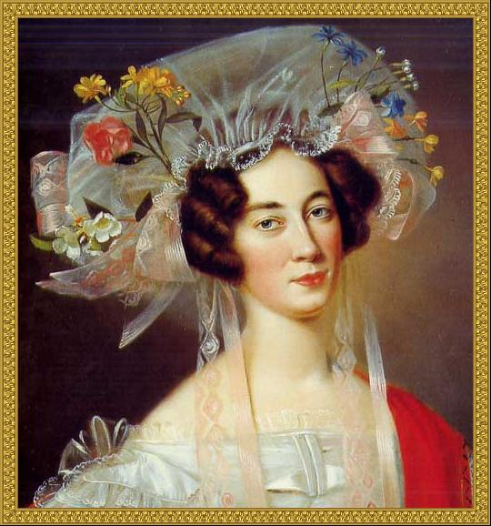
Дамы обязательно надевали головной убор, а для девушек было обязательным закрепить в волосах цветы.

Slide 10
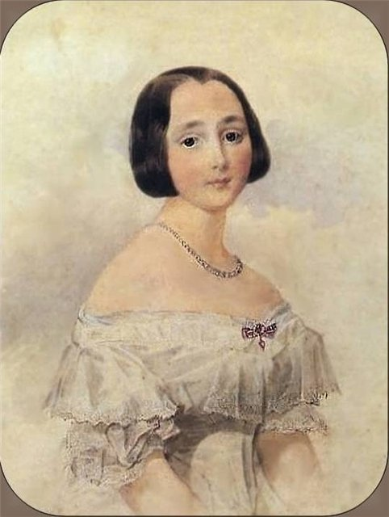
К выходу императрицы все дамы надевали атласные платья или платья из фая светлых, нежных тонов.

Slide 11
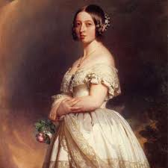
Важными элементами этикета при дворе считались скромность и вежливость. Часто при выходах у дверей скапливалось много народу, и “толкаться вперед” всегда считалось проступком против “хорошего тона”. Дамы накручивали свой шлейф вокруг левой руки и проходили рядами (по две в ряд) очень медленно, чтобы никого не задеть и не толкнуть.

Slide 12
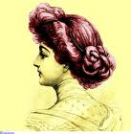
В первой половине 18 века появляется стиль рококо, который как бы завершает развитие стиля барокко. Рококо декоративный стиль, носящий черты хрупкости, утонченности, некоторой манерности и чувственности. Волосы завивались в локоны, а иногда гладко зачесывали назад

Slide 13
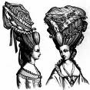
. В 70-х годах 18 века прически становятся особенно сложными. На изготовление модной прически «куафюры»- уходило по несколько часов. Женщины старались сохранить ее в неприкосновенности на несколько дней. Прически делали следующим образом. Волосы расчесывали, на макушку ставили легкий каркас, на который поднимали и крепили волосы, далее их завивали, пудрили и, наконец, приступали к украшению. Для этого использовали ленты, цветы, кружева. Иногда на голову водружалась целая корзина с плодами или даже макет корабля со снастями и парусами. Иногда на голове была масса драгоценностей, которые превосходили вес самой головы.

Slide 14
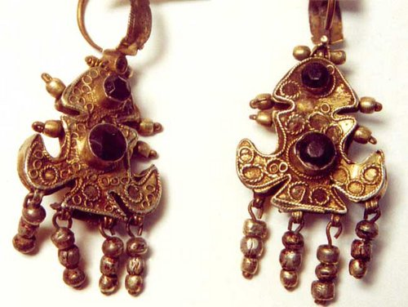
Самым излюбленным капризом у россиянок в XVI-XVIII веках были серьги, известные с древнейших времен. Без серег из золота, серебра или другого металла не увидишь ни одной русской женщины, ни замужней, ни девицы. Изделия имели различную форму, орнамент, всевозможные цветовые сочетания, украшались жемчугом, бирюзой.

Slide 15
Мы рассмотрели основные правила придворного этикета в России в ХVIII веке, который формировался по западному образцу, и можем сделать вывод о его строгой регламентации и отметить, что знание истории этикета позволит нам многое понять о своем собственном поведении.

